Slide 1
Programsko inženjerstvo Vježbe (3/15)
mr. sc. Marko Pršić, dipl. ing. rač.

Slide 2
Sadržaj
Zadaća
Prikupljanje zahtjeva za softverski sustav
Korisnički slučajevi
Atributi kvalitete
Funkcionalni zahtjevi

Slide 3
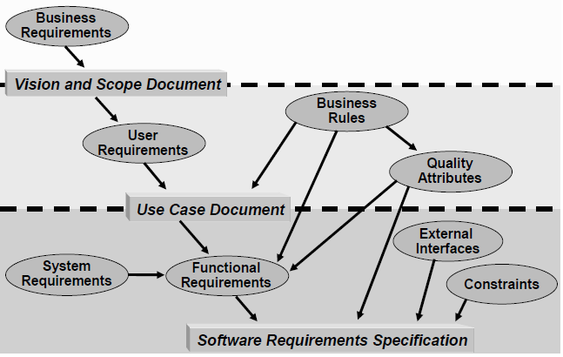
Prikupljanje zahtjeva
Proces
Sponzor, poslovni vlasnici
poslovni vlasnici, krajnji korisnici
IT operativa, razvojni tim

Slide 4
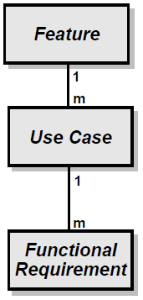
Prikupljanje zahtjeva
Proces
Definicija vizije i dosega prikupljanjem poslovnih zahtjeva, često oblikovanih u ključne funkcionalne module proizvoda, engl. Features ili Capabilities
Identifikacija grupa dionika te reprezentativnih predstavnika svake grupe
Identifikacija izvora zahtjeva (intervju, postojeća dokumentacija, radionice s korisnicima, sudjelovanje u poslu, prototipiranje…)
Prikupljanje i dokumentiranje korisničkih zahtjeva, utvrđivanje prioriteta
Sistematizacija atributa kvalitete
Specifikacija detaljnih funkcionalnih i sistemskih zahtjeva, sučelja i ograničenja
Rezultat
Specifikacija zahtjeva za softverski sustav (engl. Software requirements specification)

Slide 5
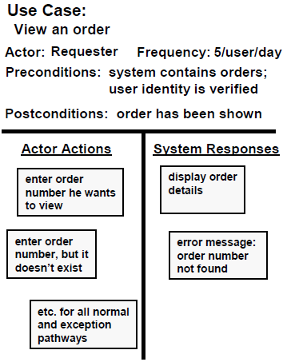
Korisnički zahtjevi
Korisnički zahtjevi (engl. User Requirements) opisuju što (koji cilj) korisnici žele postići.
Korisnički slučajevi (engl. Use Cases) predstavljaju česti način dokumentacije korisničkih zahtjeva, uključujući i korake odnosno proces dolaska do tog cilja.
postupak: interakcija sudionika i sustava (engl. actor - system)

Slide 6
Korisnički slučajevi
Primjer: Projekt „Bankomat”
Moduli:
M1: Prijava
M2: Isplata gotovine
M3: Promjena PIN-a
M4: Kupnja bonova za mobitel
Korisnički slučajevi:
UC2.1: Isplata gotovine za klijenta banke
UC2.2: Isplata gotovina za neklijenta

Slide 7
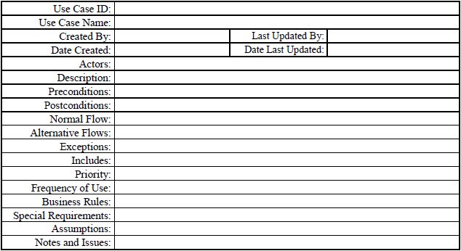
Korisnički slučajevi
Predložak dokumentacije korisničkog slučaja

Slide 8
Korisnički slučajevi
Primjer
Naziv slučaja | Isplata gotovine za klijenta banke (UC2.1)
Modul | Isplata gotovine (M2)
Sudionici | Klijent banke, Djelatnik odjela kontrole
Opis | Klijent banke podiže novac na bankomatu svoje banke.
Preduvjeti | Klijent se uspješno prijavio na bankomat. Klijent ima zahtijevani iznos novca na tekućem računu. Bankomat ima barem zahtijevani iznos novca.
Rezultat | Klijent je dobio zahtijevani iznos novca. Stanje računa je umanjeno za zahtijevani iznos novca.
Prioritet | Nužno / Poželjno / Opcionalno

Slide 9
Korisnički slučajevi
Primjer
Naziv slučaja | Isplata gotovine za klijenta banke (UC2.1)
Glavni tok | Klijent izabire funkciju „isplata gotovine”. Sustav prikazuje sve tekuće račune s kojih klijent ima pravo isplate gotovine (vidi PP1). Klijent izabire željeni račun. Sustav prikazuje predefinirane iznose za isplatu ILI mogućnost unosa drugog iznosa. Klijent izabire predefinirani iznos. Sustav provjerava ima li klijent zahtijevani novac na računu, je li unutar dnevnog limita (vidi PP2) i ima li bankomat dovoljno novaca. Ako je sve potvrdno, sustav isplaćuje gotovinu i zahtijeva potvrdu završetka transakcije. Klijent potvrđuje završetak transakcije. Sustav vraća klijentu karticu.
Alternativni tok 1 | U koraku 4, klijent izabire mogućnost unosa drugog iznosa. Izvršavaju se sljedeći dodatni koraci: Klijent unosi drugi iznos novca. Nakon toga nastavlja se normalni tijek od točke 5.

Slide 10
Korisnički slučajevi
Primjer
Naziv slučaja | Isplata gotovine za klijenta banke (UC2.1)
Iznimke | 6.a. Sustav zaključuje da klijent nema zahtijevani iznos novca na izabranom računu te ispisuje odgovarajuću poruku na ekranu i vraća karticu klijentu. Slučaj završava. 6.b. Sustav zaključuje da bankomat nema zahtijevani iznos novca na raspolaganju te ispisuje odgovarajuću poruku na ekranu i vraća karticu klijentu. Slučaj završava.
Uključuje | UC1.1 Prijava klijenta banke putem kartice banke
Poslovna pravila | PP1 – Klijentu se prikazuju svi osobni tekući računi te ostali tekući računi u banci na koje je opunomoćen za isplatu gotovine. PP2 – Limit za isplatu gotovine s tekućeg računa je 2.000 kn.
Nefunkcionalni zahtjevi | Prosječni slučaj treba trajati do 30 sekundi. Sustav ne smije prouzročiti više od jedne kritične greške tjedno i jedne nekritične greške dnevno.
Pretpostavke | Klijent gotovi hrvatski jezik. Klijent je dobrog vida.

Slide 11
Zadatak 3.1
U dokument izrađen za prošli zadatak, dodati poglavlje „Korisnički zahtjevi” koje će za jedan izabrani modul/funkcionalnost razraditi 2 korisnička slučaja.
Nefunkcionalne zahtjeve za sada nemojte pisati.

Slide 12
Prikupljanje zahtjeva
Proces
Sponzor, poslovni vlasnici
poslovni vlasnici, krajnji korisnici
IT operativa, razvojni tim

Slide 13
Atributi kvalitete
Atributi kvalitete: nefunkcionalne karakteristike modula ili softverskog proizvoda. „Ilities”
Kategorije (podskup):
Korisnički aspekt
Razvojni aspket
Operations
Sigurnost
Usage Related:
Usability
Localization
Accessibility
Personalization
Customizability
Development Related:
Manageability
Maintainability
Supportability
Extensibility
Flexibility
Operation Related:
Performance
Reliability
Availability
Scalability
Security
http://en.wikipedia.org/wiki/List_of_system_quality_attributes

Slide 14
Atributi kvalitete
Primjeri
Kategorija | Opis
Usage - Accessibility | Sustav moraju moći koristiti i slabovidne osobe.
Usage - Localization | Sučelje sustava mora biti dostupno na hrvatskom i engleskom jeziku.
Development - Supportability | Sve 3rd party komponente koje se koriste pri razvoju sustava moraju imati minimalno 10 godišnju podršku svojih proizvođača.
Operations – Availability | Sustav mora biti dostupan svojim korisnicima 99,9% vremena.
Operations – Reliability | Dozvoljena je jedna nekritična greška sustava dnevno te jedna kritična greška tjedno.
Security | Sva komunikacija između bankomata i središnjeg sustava se mora odvijati kriptiranim komunikacijskim kanalom.
Security | Svaka akcija klijenta na bankomatu treba se logirati i na papirnatu traku u bankomatu.

Slide 15
Zadatak 3.2
U dokumentu izrađenom za prošli zadatak, razraditi po 3 atributa kvalitete za svaki korisnički slučaj.
Usage Related:
Usability
Localization
Accessibility
Personalization
Customizability
Development Related:
Manageability
Maintainability
Supportability
Extensibility
Flexibility
Operation Related:
Performance
Reliability
Availability
Scalability
Security

Slide 16
Funkcionalni zahtjevi
FR1: Glavni izbornik
Glavni izbornik prikazuje 4 funkcije: isplata gotovine, promjena PIN-a, kupnja bonova za mobitel i odjava. Izbornik je realiziran kroz 4 pregleda touch-sensitive gumba na sredini ekrana.
FR2: Prikaz tekućih računa
Sustav prikazuje tekuće račune u skladu s poslovnim pravilom PP1. Za svaki račun prikazuje se broj računa, stanje računa te vlasnik (ukoliko nije isti kao i prijavljeni korisnik).

Slide 17
Funkcionalni zahtjevi
Matrica UC-FR
Use Case | Functional Requirements | Nonfunctional Requirements | Business Rules
UC2.1 | FR1, FR2, … | NF-P1, NF-R1 | PP1
UC2.2 | FR1, FR3, … | NF-P1, NF-R1 | PP2

Slide 18
Zadatak 3.3
U dokument izrađen za prošli zadatak dodati poglavlje „Funkcionalni zahtjevi” koje će za izabrani korisnički slučaj razraditi sve funkcionalne zahtjeve, s pripadnim atributima kvalitete i poslovnim pravilima.
Relacije između korisničkih slučajeva, funkcionalnih zahtjeva, atributa kvalitete i poslovnih pravila definirati tablicom u izdvojenom poglavlju.
Domaća zadaća

Slide 19
Ponavljanje / rezime
Tko sudjeluje u prikupljanju zahtjeva za softverski sustav?
Objasnite strukturu specifikacije zahtjeva za softverski sustav?
Tko definira ključne poslovne zahtjeve?
Tko uobičajeno postavlja korisničke zahtjeve?
Na koji se način najčešće dokumentiraju korisnički zahtjevi?
Što su atributi kvalitete?
Objasnite važnost poslovnih pravila u korisničkim slučajevima.
Koji dio specifikacije definira razvojni tim zajedno s IT timom naručitelja?
Objasnite relaciju između korisničkih zahtjeva i funkcionalnih zahtjeva?
Koja je najbitnija karakteristika korisničkih slučajeva?
Što je iznimka u korisničkom slučaju?

